Slide 1

erudītu konkurss
9.-12. klašu skolēniem
«Zinātne un atklājumi»

Slide 2
Noteikumi:
Kapteinis izvēlas savas komandas kārtas numuru;
Komandas atbild uz jautājumiem secīgi pēc kārtas;
Ja komanda nevar atbildēt, uz to atbild nākamā komanda!
Ja tā nevar atbildēt, punkti netiek iegūti.

Slide 3
Jomas
Mākslas
Matemātika
Vēsture
Zinātnieki
Dabas zinātnes
Karš un zinātne
"Pārsteigums"

Slide 4
Matemātika
10 punkti
20 punkti
30 punkti
40 punkti
50 punkti
60 punkti

Slide 5
Matemātika
10 punkti
Dažreiz kosmosa izpētes tehnoloģijas tiek pārvērstas visai neparastā pielietojumā uz Zemes. Iepakošanas iekārtu ražotājs „Roventa” meklēja tehnoloģiju, kas ātri varētu iepakot čipšus, tos nesalaužot. Ar Vācijas kompānijas „HTG” palīdzību, kas nodrošina, lai Eiropas Kosmosa aģentūras kosmiskie aparāti nolaižas uz kosmisko objektu virsmas veiksmīgi, tika izgatavota iepakošanas iekārta, kas darbojās ātrāk un nodrošināja maksimāli daudz nesalauztu čipšu paciņā. Tas norisinājās 1998. gadā. Kā šis gadaskaitlis ir rakstāms ar romiešu cipariem?
      MMCXXVIII
      XDDVDVIII
      MXCCCDVIII
      MCMXCVIII

Slide 6
Matemātika
10 punkti
Dažreiz kosmosa izpētes tehnoloģijas tiek pārvērstas visai neparastā pielietojumā uz Zemes. Iepakošanas iekārtu ražotājs „Roventa” meklēja tehnoloģiju, kas ātri varētu iepakot čipšus, tos nesalaužot. Ar Vācijas kompānijas „HTG” palīdzību, kas nodrošina, lai Eiropas Kosmosa aģentūras kosmiskie aparāti nolaižas uz kosmisko objektu virsmas veiksmīgi, tika izgatavota iepakošanas iekārta, kas darbojās ātrāk un nodrošināja maksimāli daudz nesalauztu čipšu paciņā. Tas norisinājās 1998. gadā. Kā šis gadaskaitlis ir rakstāms ar romiešu cipariem?
      MMCXXVIII
      XDDVDVIII
      MXCCCDVIII
      MCMXCVIII

Slide 7
Matemātika
20 punkti
Spainī ir tikpat daudz ūdens, cik akvārijā, un tas ir trīs reizes vairāk nekā lejkannā. Akvārijā ir par 12 glāzēm vairāk ūdens nekā lejkannā. Cik glāžu ūdens ir spainī?
          16
          18
          20
          22

Slide 8
Matemātika
20 punkti
Spainī ir tikpat daudz ūdens, cik akvārijā, un tas ir trīs reizes vairāk nekā lejkannā. Akvārijā ir par 12 glāzēm vairāk ūdens nekā lejkannā. Cik glāžu ūdens ir spainī?
          16
          18
          20
          22

Slide 9
Matemātika
30 punkti
Pirātu kuģa kajītē atpūtās kapteinis Flints un viņa bocmanis. Katrs no viņiem dalīja vienu un to pašu dalāmo ar dažādiem dalītājiem. Flints dalīja ar 153, bocmanis – ar 8. Bocmanis dalījumā ieguva 612. Cik dalījumā ieguva kapteinis?
        16
        32
        50
        18

Slide 10
Matemātika
30 punkti
Pirātu kuģa kajītē atpūtās kapteinis Flints un viņa bocmanis. Katrs no viņiem dalīja vienu un to pašu dalāmo ar dažādiem dalītājiem. Flints dalīja ar 153, bocmanis – ar 8. Bocmanis dalījumā ieguva 612. Cik dalījumā ieguva kapteinis?
        16
        32
        50
        18

Slide 11
Matemātika
40 punkti
NAV daudz tādu skaitļu, kam būtu tik liela nozīme matemātikā, dabas zinātnēs, inženierzinātnēs un ikdienas dzīvē, kā skaitlim π (pī). Nav zināms, kas pirmo reizi atklāja, ka π nemainās atkarībā no riņķa līnijas lieluma. Bet tā precīzo vērtību ir centušies aprēķināt jau no seniem laikiem. Mūsdienās, izmantojot jaudīgus datorus, skaitļa π vērtība precizēta jau tiktāl, ka rakstāma ar vairākiem miljardiem ciparu aiz komata. kurā datumā svin π dienu?
      10.septembris
      14.marts
      21.jūlijs
      17.septembris

Slide 12
Matemātika
40 punkti
NAV daudz tādu skaitļu, kam būtu tik liela nozīme matemātikā, dabas zinātnēs, inženierzinātnēs un ikdienas dzīvē, kā skaitlim π (pī). Nav zināms, kas pirmo reizi atklāja, ka π nemainās atkarībā no riņķa līnijas lieluma. Bet tā precīzo vērtību ir centušies aprēķināt jau no seniem laikiem. Mūsdienās, izmantojot jaudīgus datorus, skaitļa π vērtība precizēta jau tiktāl, ka rakstāma ar vairākiem miljardiem ciparu aiz komata. kurā datumā svin π dienu?
      10.septembris
      14.marts
      21.jūlijs
      17.septembris

Slide 13
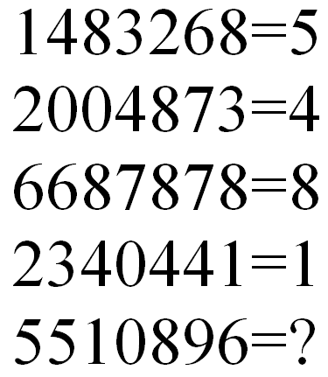
Matemātika
50 punkti
Kādam ciparam
jāatrodas «?» vietā?
  6
  8
  1
  5

Slide 14
Matemātika
50 punkti
Kādam ciparam
jāatrodas «?» vietā?
  6
  8
  1
  5

Slide 15
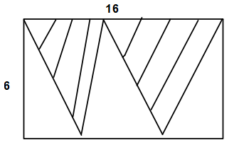
Matemātika
60 punkti
Nosaki iesvītrotās figūras laukumu!
  16
  25
  36
  48

Slide 16
Matemātika
60 punkti
Nosaki iesvītrotās figūras laukumu!
  16
  25
  36
  48

Slide 17
Zinātnieki
10 punkti
20 punkti
30 punkti
40 punkti
50 punkti
60 punkti

Slide 18
Zinātnieki
10 punkti
Kurš ir formulas «E=mc²» autors?
        Ēzenšteins
        Einšteins
        Eiklīds
        Pitagors

Slide 19
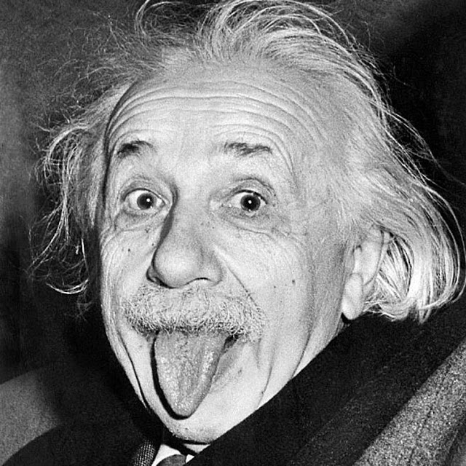
Zinātnieki
10 punkti
Kurš ir formulas «E=mc²» autors?
  Ēzenšteins
  Einšteins
  Eiklīds
  Pitagors

Slide 20
Zinātnieki
20 punkti
Kādu zinātņu jomu pārstāv un pēta seriāla «Lielā sprādziena teorija» galvenais varonis Šeldons Kūpers?
    Matemātiku
    Mikrobioloģiju
    Teorētisko fiziku
    Analītisko ķīmiju

Slide 21

Zinātnieki
20 punkti
Kādu zinātņu jomu pārstāv un pēta seriāla «Lielā sprādziena teorija» galvenais varonis Šeldons Kūpers?
Matemātiku
Mikrobioloģiju
Teorētisko fiziku
Analītisko ķīmiju

Slide 22
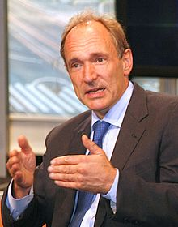
Zinātnieki
30 punkti
Attēlā redzams Tims
Berners-Lī. Kādā zinātņu
jomā viņš ir devis savu ieguldījumu?
Interneta
Bioloģijas
Ķīmijas
Farmācijas

Slide 23
Zinātnieki
30 punkti
Attēlā redzams Tims
Berners-Lī. Kādā zinātņu
jomā viņš ir devis savu ieguldījumu?
Interneta
Bioloģijas
Ķīmijas
Farmācijas

Slide 24
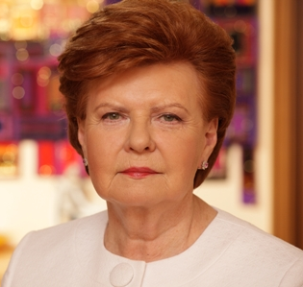
Zinātnieki
40 punkti
Kādā jomā zinātniskos pētījumus nav veikusi bijusī Latvijas valsts prezidente Vaira Vīķe-Freiberga?
  Psiholoģijā
  Farmācijā
  Zinātnes teorijā
  Folkloristiskā

Slide 25
Zinātnieki
40 punkti
Kādā jomā zinātniskos pētījumus nav veikusi bijusī Latvijas valsts prezidente Vaira Vīķe-Freiberga?
  Psiholoģijā
  Farmācijā
  Zinātnes teorijā
  Folkloristiskā

Slide 26
Zinātnieki
50 punkti
Šis zinātnieks lika pamatus binārās nomenklatūras shēmai. Viņu dēvē arī par taksonomijas tēvu
  Grindelis
  Linnejs
  Darvins
  Huks

Slide 27
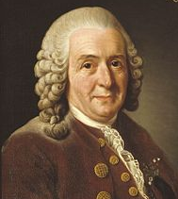
Zinātnieki
50 punkti
Šis zinātnieks lika pamatus binārās nomenklatūras shēmai. Viņu dēvē arī par taksonomijas tēvu
  Grindelis
  Linnejs
  Darvins
  Huks

Slide 28
Zinātnieki
60 punkti
Šī zinātnieka izgudrojums radīja apvērsu-mu II Pasaules kara šaujamieroču klāstā. Izgudrojumu pazīst arī kā «AK-47». Kā sauc tā izgudrotāju?
Aleksandrs Kalašņikovs
Mihails Kalašņikovs
Georgijs Žukovs
Georgijs Kalašņikovs

Slide 29
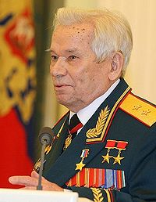
Zinātnieki
60 punkti
Šī zinātnieka izgudrojums radīja apvērsu-mu II Pasaules kara šaujamieroču klāstā. Izgudrojumu pazīst arī kā «AK-47». Kā sauc tā izgudrotāju?
Aleksandrs Kalašņikovs
Mihails Kalašņikovs
Georgijs Žukovs
Georgijs Kalašņikovs

Slide 30
Karš un zinātne
10 punkti
20 punkti
30 punkti
40 punkti
50 punkti
60 punkti

Slide 31
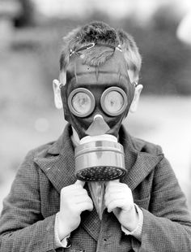
Karš un zinātne
10 punkti
Kādu indīgo gāzi izmantoja Pirmā pasaules kara laikā?
Cinka
Tvana
Hlora
Slāpekļskābes

Slide 32
Karš un zinātne
10 punkti
Kādu indīgo gāzi izmantoja Pirmā pasaules kara laikā?
Cinka
Tvana
Hlora
Slāpekļskābes

Slide 33
Karš un zinātne
20 punkti
Propaganda kā zinātne ļoti strauji uzplauka Nacistiskajā Vācijā. Kā sauca Vācijas propagandas ministru II Pasaules kara laikā?
Ādolfs Šiklgrūbers
Heinrihs Himlers
Hermanis Gērings
Jozefs Gēbelss

Slide 34
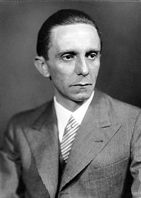
Karš un zinātne
20 punkti
Propaganda kā zinātne ļoti strauji uzplauka Nacistiskajā Vācijā. Kā sauca Vācijas propagandas ministru II Pasaules kara laikā?
Ādolfs Šiklgrūbers
Heinrihs Himlers
Hermanis Gērings
Jozefs Gēbelss

Slide 35
Karš un zinātne
30 punkti
To atklāja Aleksandrs Flemings 1928.gadā, bet tikai II Pasaules kara laikā, pateicoties aktīvo vielu sastāvam, to medicīnā sāka izmantot masveidā. Kas tas ir?
        Slāpekļskābe
        Penicilīns
        Hlors
        Sūnas

Slide 36
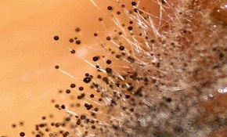
Karš un zinātne
30 punkti
To atklāja Aleksandrs Flemings 1928.gadā, bet tikai II Pasaules kara laikā, pateicoties aktīvo vielu sastāvam, to medicīnā sāka izmantot masveidā. Kas tas ir?
  Slāpekļskābe
  Penicilīns
  Hlors
  Sūnas

Slide 37
Karš un zinātne
40 punkti
Pirmos trīs prototipus radīja ASV un dēvēja par «lietiņu», «mazuli» un «resnuli». Kas tie ir?
Tanki
Zemūdenes
Atombumbas
Kosmosa kuģi

Slide 38
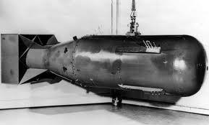
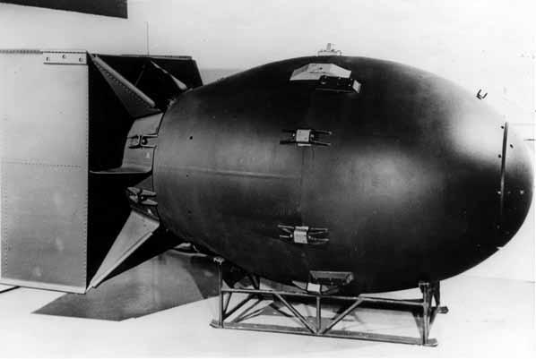
Karš un zinātne
40 punkti
Pirmos trīs prototipus radīja ASV un dēvēja par «lietiņu», «mazuli» un «resnuli». Kas tie ir?
Atombumbas
Tanki
Zemūdenes
Kosmosa kuģi

Slide 39
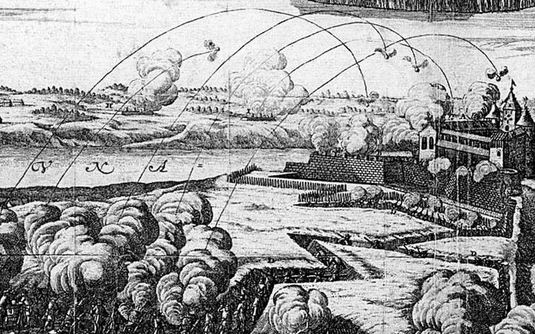
Karš un zinātne
50 punkti
Attēlā redzama 1700. ga-
dā veiktā Kokneses pils
ieņemšana. Ar kāda
veida ieročiem to veica?
  Gaisa mīnām
  Lielgabaliem
  Katapultām
  Žiroplāniem

Slide 40
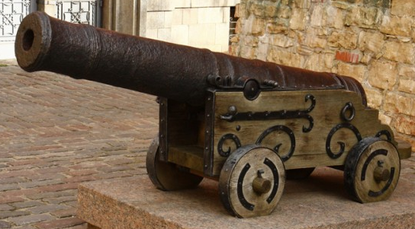
Karš un zinātne
50 punkti
Attēlā redzama 1700. ga-
dā veiktā Kokneses pils
ieņemšana. Ar kāda
veida ieročiem to veica?
  Gaisa mīnām
  Lielgabaliem
  Katapultām
  Žiroplāniem

Slide 41
Karš un zinātne
60 punkti
Šis senajā Ķīnā radītais izgudrojums tiek lietots arī mūsdienu karadarbībā. Tā galvenais uzdevums ir ar gaismas palīdzību norādīt objekta atrašanās vietu. Kas tas ir?
  Gaisa balons
  Kara lidmašīna
  Kosmosa kuģis
  Signālraķete

Slide 42
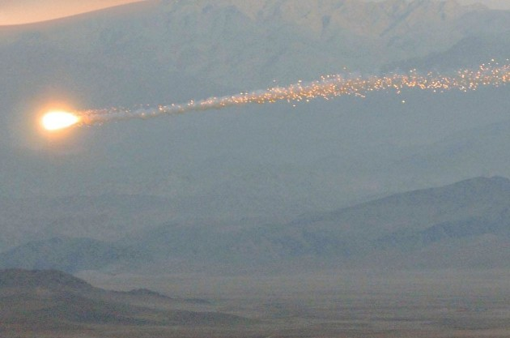
Karš un zinātne
60 punkti
Šis senajā Ķīnā radītais izgudrojums tiek lietots arī mūsdienu karadarbībā. Tā galvenais uzdevums ir ar gaismas palīdzību norādīt objekta atrašanās vietu. Kas tas ir?
  Gaisa balons
  Kara lidmašīna
  Kosmosa kuģis
  Signālraķete

Slide 43
Mākslas
10 punkti
20 punkti
30 punkti
40 punkti
50 punkti
60 punkti

Slide 44
Mākslas
10 punkti
Kā sauc māksliniekus, kas glezno jūras ainavas?
    Marīnisti,
    Akvarelisti,
    Ainavisti,
    Juristi.

Slide 45
Mākslas
10 punkti
Kā sauc māksliniekus, kas glezno jūras ainavas?
    Marīnisti,
    Akvarelisti,
    Ainavisti,
    Juristi.

Slide 46
Mākslas
20 punkti
Jānis Rozentāls bija:
    Mūziķis
    Gleznotājs
    Arhitekts
    Politiķis

Slide 47
Mākslas
20 punkti
Jānis Rozentāls bija:
    Mūziķis
    Gleznotājs
    Arhitekts
    Politiķis

Slide 48
Mākslas
30 punkti
Vilhelma Purvīša balva ir augstākais apbalvo-jums Latvijas profesionālajā vizuālajā mākslā. Cik bieži to piešķir māksliniekiem?
    1 reizi gadā,
    Katru mēnesi,
    Reizi 2 gados,
    Pusgadā reizi.

Slide 49
Mākslas
30 punkti
Vilhelma Purvīša balva ir augstākais apbalvo-jums Latvijas profesionālajā vizuālajā mākslā. Cik bieži to piešķir māksliniekiem?
    1 reizi gadā,
    Katru mēnesi,
    Reizi 2 gados,
    Pusgadā reizi.

Slide 50
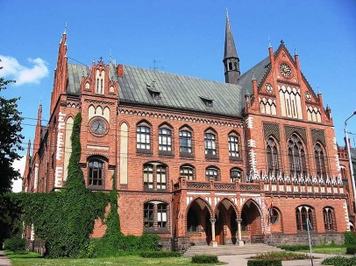
Mākslas
40 punkti
Attēlā redzamā ēka ir:
Latvijas Nacionālais
mākslas muzejs
Mākslas muzejs Rīgas Birža,
Latvijas Mākslas akadēmija
Rātsnams

Slide 51
Mākslas
40 punkti
Attēlā redzamā ēka ir:
Latvijas Nacionālais
mākslas muzejs
Mākslas muzejs Rīgas Birža,
Latvijas Mākslas akadēmija
Rātsnams

Slide 52
Mākslas
50 punkti
Cik Kultūras vērtības veido Latvijas kultūras kanonu?
    a) 100
    b) 50
    c) 99
    d) 55

Slide 53

Mākslas
50 punkti
Cik Kultūras vērtības veido Latvijas kultūras kanonu?
    a) 100
    b) 50
    c) 99
    d) 55

Slide 54
Mākslas
60 punkti
Kurš latviešu diriģents šogad jau otro reizi tika apbalvots ar mūzikas ierakstu "Grammy" balvu par Dmitrija Šostakoviča ierakstu "Shostakovich: Under Stalin's Shadow - Symphony No.10"
    Māris Sirmais
    Andris Nelsons
    Ints Teterovskis
    Maris Jansons

Slide 55
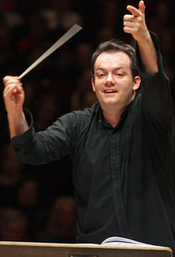
Mākslas
60 punkti
Kurš latviešu diriģents šogad jau otro reizi tika apbalvots ar mūzikas ierakstu "Grammy" balvu par Dmitrija Šostakoviča ierakstu "Shostakovich: Under Stalin's Shadow - Symphony No.10"
    Māris Sirmais
    Andris Nelsons
    Ints Teterovskis
    Maris Jansons

Slide 56
Vēsture
10 punkti
20 punkti
30 punkti
40 punkti
50 punkti
60 punkti

Slide 57
Vēsture
10 punkti
Senie šumeri ir slaveni ar vienu no nozīmīgākajiem izgudrojumiem pasaules vēsturē:
    Zobenu
    Sirpi
    Riteni
    Brilles

Slide 58
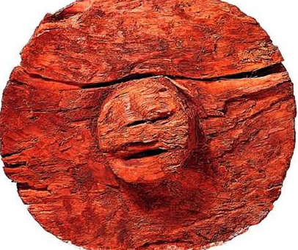
Vēsture
10 punkti
Senie šumeri ir slaveni ar vienu no nozīmīgākajiem izgudrojumiem pasaules vēsturē:
    Zobenu
    Sirpi
    Riteni
    Brilles

Slide 59
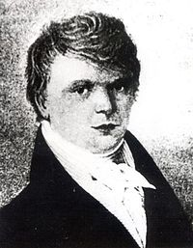
Vēsture
20 punkti
Attēlā redzams Dāvids Hironīms
Grindelis– viens no pirmajiem
latviešu izcelsmes zinātniekiem.
Kādu nozari viņš pētīja?
    Vēsturi
    Dabas zinātnes
    Literatūru
    Gleznošanu

Slide 60
Vēsture
20 punkti
Attēlā redzams Dāvids Hironīms
Grindelis– viens no pirmajiem
latviešu izcelsmes zinātniekiem.
Kādu nozari viņš pētīja?
    Vēsturi
    Dabas zinātnes
    Literatūru
    Gleznošanu

Slide 61
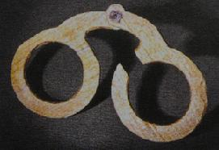
Vēsture
30 punkti
Attēlā redzamas
brilles. Kad tās
tika radītas?
  10.gs.
  13.gs.
  15.gs.
  17.gs.

Slide 62
Vēsture
30 punkti
Attēlā redzamas
brilles. Kad tās
tika radītas?
  10.gs.
  13.gs.
  15.gs.
  17.gs.

Slide 63
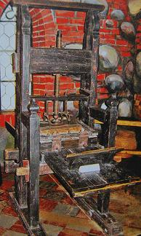
Vēsture
40 punkti
Attēlā redzams viens no zināmākajiem izgudroju-
miem! Kā to sauc?
  Dzelzs jaunava
  Elektiskais krēsls
  Gūtenberga iespiedprese
  Mehāniskie svari

Slide 64
Vēsture
40 punkti
Attēlā redzams viens no zināmākajiem izgudroju-
miem! Kā to sauc?
  Dzelzs jaunava
  Elektiskais krēsls
  Gūtenberga iespiedprese
  Mehāniskie svari

Slide 65
Vēsture
50 punkti
Vēsture kā zinātne tika pētīta jau senajā Grieķijā. Kā sauca titulu dievietei Klio, kas bija atbildīga par vēstures jomu?
    Priekšniece
    Dainu vācele
    Abate
    Mūza

Slide 66
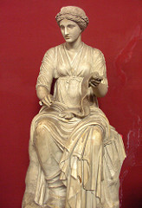
Vēsture
50 punkti
Vēsture kā zinātne tika pētīta jau senajā Grieķijā. Kā sauca titulu dievietei Klio, kas bija vēstures aizbildne?
    Priekšniece
    Dainu vācele
    Abate
    Mūza

Slide 67
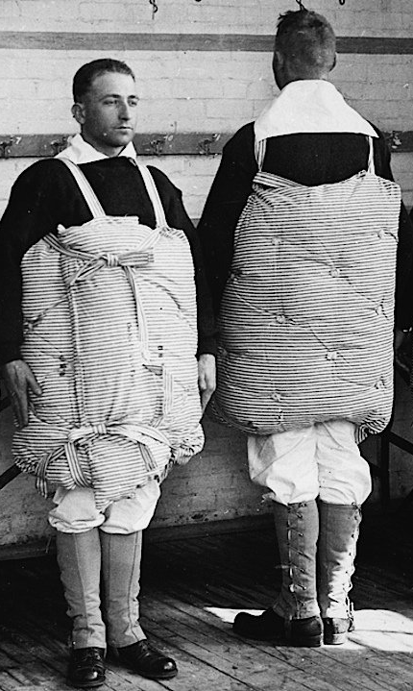
Vēsture
60 punkti
Kāds izgudrojums tiek testēts šajā attēlā?
  Bumerangs
  Ložmetējs
  Glābšanas vestes
  Ūdenslīdēja tērps

Slide 68
Vēsture
60 punkti
Kāds izgudrojums tiek testēts šajā attēlā?
  Bumerangs
  Ložmetējs
  Glābšanas vestes
  Ūdenslīdēja tērps

Slide 69
Dabas zinātnes
10 punkti
20 punkti
30 punkti
40 punkti
50 punkti
60 punkti

Slide 70
Dabas zinātnes
10 punkti
Augi uzņem ogļskābo gāzi un pārvērš to organiskās vielās. Šo procesu atklāja un aprakstīja Džozefs Prīstlijs. Par kuru procesu ir runa?
  Par fotosintēzi
  Par elpošanu
  Par kairināmību
  Par augu gravitāciju

Slide 71
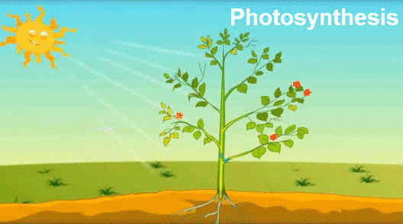
Dabas zinātnes
10 punkti
Augi uzņem ogļskābo gāzi un pārvērš to organiskās vielās. Šo procesu atklāja un aprakstīja Džozefs Prīstlijs. Par kuru procesu ir runa?
  Par fotosintēzi
  Par elpošanu
  Par kairināmību
  Par augu gravitāciju

Slide 72
Dabas zinātnes
20 punkti
Zinātnieks savu likumu atklāja pēc tam, kad viņam, sēžot zem ābeles, uzkrita uz galvas ābols. Par kuru zinātnieku ir runa?
    Par Einšteinu
    Par Ņūtonu
    Par Linneju
    Par Darvinu

Slide 73
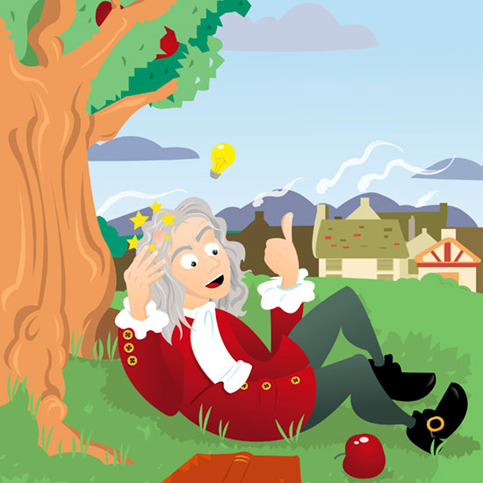
Dabas zinātnes
20 punkti
Zinātnieks savu likumu atklāja pēc tam, kad viņam, sēžot zem ābeles, uzkrita uz galvas ābols. Par kuru zinātnieku ir runa?
    Par Einšteinu
    Par Ņūtonu
    Par Linneju
    Par Darvinu

Slide 74
Dabas zinātnes
30 punkti
Ķīmisko elementu periodisko sistēmu atklāja:
    Mendelis
    Mendelsons
    Mendeļejevs
    Mendelštams

Slide 75
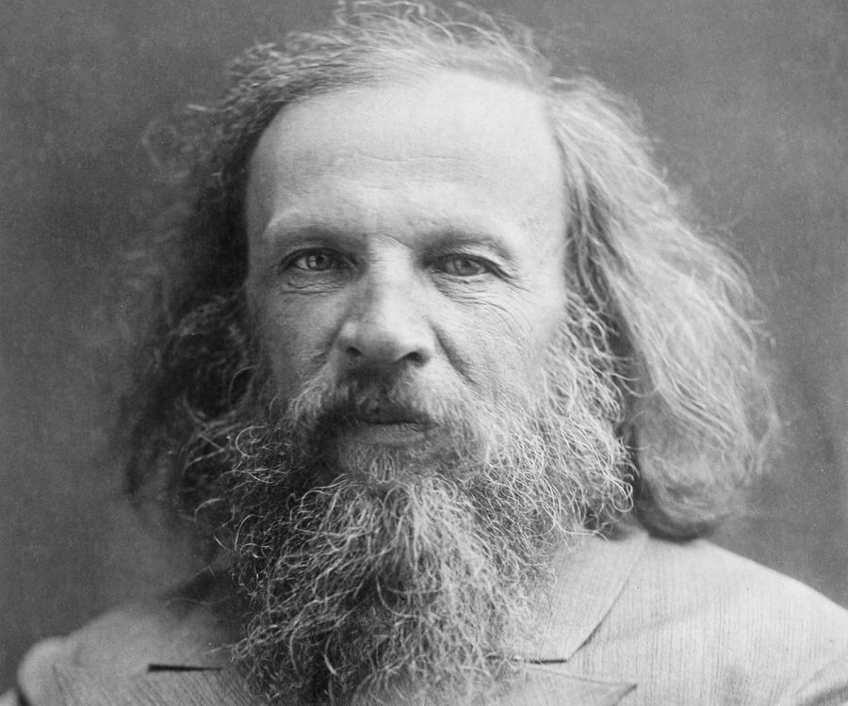
Dabas zinātnes
30 punkti
Ķīmisko elementu periodisko sistēmu atklāja:
Mendelis
Mendelsons
Mendeļejevs
Mendelštams

Slide 76
Dabas zinātnes
40 punkti
Vīrusi ir sīkas daļiņas , kuru izmēri mērāmi nanometros. Tos atklāja un izpētīja:
      Ivanovskis
      Hārvijs
      Vezālijs
      Viruss

Slide 77
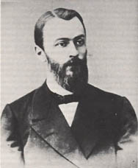
Dabas zinātnes
40 punkti
Vīrusi ir sīkas daļiņas , kuru izmēri mērāmi nanometros. Tos atklāja un izpētīja:
  Ivanovskis
  Hārvijs
  Vezālijs
  Viruss

Slide 78
Dabas zinātnes
50 punkti
Šis itāļu dabaszinātnieks veicis daudzveidīgus pētījumus par dzīvo organismu uzbūvi. Viņš pirmais aprakstīja sīkus kamoliņus nierēs, kā arī kukaiņu izvadorgānus- īpašus vadus. Abi šie elementi nosaukti viņa vārdā. Par kuru zinātnieku ir runa?
    Par Goldži
    Par Boumenu
    Par Vezāliju
    Par Malpīgiju

Slide 79
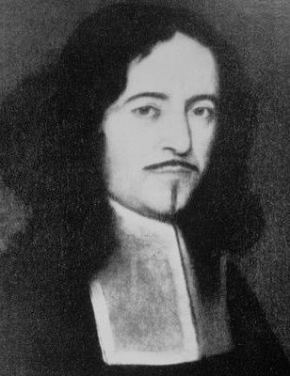
Dabas zinātnes
50 punkti
Šis itāļu dabaszinātnieks veicis daudzveidīgus pētījumus par dzīvo organismu uzbūvi. Viņš pirmais aprakstīja sīkus kamoliņus nierēs, kā arī kukaiņu izvadorgānus - īpašus vadus. Abi šie elementi nosaukti viņa vārdā. Par kuru zinātnieku ir runa?
    Par Goldži
    Par Boumenu
    Par Vezāliju
    Par Malpīgiju

Slide 80
Dabas zinātnes
60 punkti
Tikai viena šūnas sastāvdaļa ir nosaukta zinātnieka vārdā. Kādas funkcijas veic šī sastāvdaļa?
  Glabā informāciju par iedzimtību
  Nodrošina šūnas dalīšanos
  Veic saliktu organisko vielu sintēzi un uzglabāšanu
  Veic olbaltumvielu sintēzi

Slide 81
Dabas zinātnes
60 punkti
Tikai viena šūnas sastāvdaļa ir nosaukta zinātnieka vārdā. Kādas funkcijas veic šī sastāvdaļa?
  Glabā informāciju par iedzimtību
  Nodrošina šūnas dalīšanos
  Veic saliktu organisko vielu sintēzi un uzglabāšanu
  Veic olbaltumvielu sintēzi

Slide 82
"Pārsteigums"
10 punkti
20 punkti
30 punkti
40 punkti
50 punkti
60 punkti

Slide 83
"Pārsteigums"
10 punkti
Kurā no nosauktajām netiek pieķirta Nobela Miera prēmija?
    Fizika un ķīmija
    Matemātika
    Miera nešana pasaulē
    Literatūrzinātne

Slide 84
"Pārsteigums"
10 punkti
Kurā no nosauktajām netiek pieķirta Nobela Miera prēmija?
    Fizika un ķīmija
    Matemātika
    Miera nešana pasaulē
    Literatūrzinātne

Slide 85
"Pārsteigums"
20 punkti
Kāds ir apvienotais zinātnes, tehnoloģiju, inženierzinātņu un matemātikas akronīms?
      Dabaszinātnes
      STEM
      ZTIM
      RUS

Slide 86
"Pārsteigums"
20 punkti
Kāds ir apvienotais zinātnes, tehnoloģiju, inženierzinātņu un matemātikas akronīms?
      Dabaszinātnes
      STEM
      ZTIM
      RUS

Slide 87
"Pārsteigums"
30 punkti
Pabeidziet domu: «Bez Nīčes nebūtu bijis psihoanalīzes, bet bez Marksa…»:
Sociālisma
Komunisma
Nacisma
Industrializācijas

Slide 88
"Pārsteigums"
30 punkti
Pabeidziet domu: «Bez Nīčes nebūtu bijis psihoanalīzes, bet bez Marksa…»:
Sociālisma
Komunisma
Nacisma
Industrializācijas

Slide 89
"Pārsteigums"
40 punkti
Kā sauc latviešu farmaceita Ivara Kalviņa radīto medikamentu sirds un asinsvadu slimību ārstēšanai?
    «Evija»
    «Mildronāts»
    «Meldonijs»
    «Dezoksiribonukleinskābe»

Slide 90
"Pārsteigums"
40 punkti
Kā sauc latviešu farmaceita Ivara Kalviņa radīto medikamentu sirds un asinsvadu slimību ārstēšanai?
    «Evija»
    «Mildronāts»
    «Meldonijs»
    «Dezoksiribonukleinskābe»

Slide 91
"Pārsteigums"
50 punkti
Cik zelta medaļas Latvijas valsts izlašu sportisti kopumā ir ieguvuši vasaras olimpisko spēļu laikā?
28
35
21
14

Slide 92
"Pārsteigums"
50 punkti
Cik zelta medaļas Latvijas valsts izlašu sportisti kopumā ir ieguvuši vasaras olimpisko spēļu laikā?
28
35
21
14

Slide 93
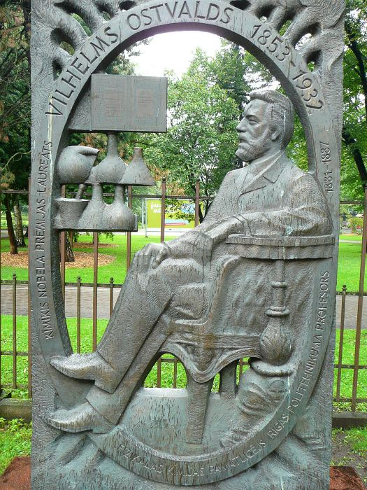
"Pārsteigums"
60 punkti
Kur atrodas Vilhelmam Ostvaldam veltītais piemineklis?
pie Ziedoņdārza
pie Ostvalda parka
pie Vērmanes parka
pie Rātslaukuma

Slide 94
"Pārsteigums"
60 punkti
Kur atrodas Vilhelmam Ostvaldam veltītais piemineklis?
pie Ziedoņdārza
pie Ostvalda parka
pie Vērmanes parka
pie Rātslaukuma

